Slide 1
데이터베이스
데이터베이스?
데이터 : 현실 세계에서 수집한 값이나 수치
질적 데이터 : 취미, 특기 등과 같이 수치로 나타낼 수 없는 데이터
양적 데이터 : 온도, 키 등과 같이 수치로 나타낼 수 있는 데이터
정보 : 필요에 따라 데이터를 의미 있게 사용할 수 있도록 처리한 결과물
지식 : 사물이나 현상에 대한 이해
데이터 vs 정보
데이터 : 설악산의 높이를 측정한 값 => 가공되지 않은 상태
정보 : 설악산을 소개하기 위해 여행 안내 책자에 실린 설악산의 높이 => 데이터를 처리하여 얻은 결과물
수집된 데이터를 효율적으로 저장하는 것이 데이터베이스

Slide 2
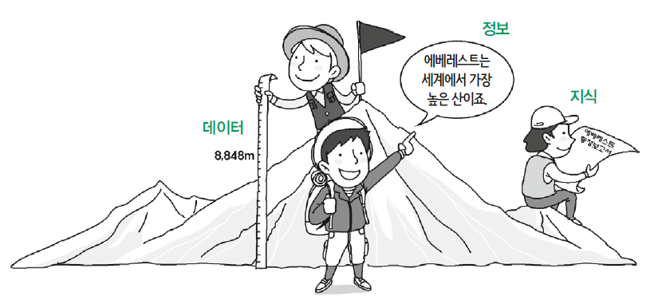
데이터베이스
데이터베이스
데이터, 정보, 지식에 대한 예시
Notes:
데이터 : 관찰의 결과로 나타난 정량적 혹은 정성적인 실제 값
정보 : 데이터에 의미를 부여한 것
지식 : 사물이나 현상에 대한 이해

Slide 3
데이터베이스
데이터베이스의 필요성
엑셀 파일에서 시험 점수를 관리하다가, 워드 파일에 새로운 인원을 추가하고 영어타자 기록도 관리할 경우
일관되게 워드 파일을 계속 사용하면 괜찮겠지만, 만약에 추후에 데이터 변동이 있을 때 엑셀 파일을 수정하게 된다면? 동일한 데이터가 중복되어 저장되고, 데이터 파일마다 데이터가 달라져서 일관성이 유지 되지 않음
데이터를 ‘효율적으로’ 관리하기 위해서는 데이터를 한 곳에 모아서 관리해야 함
수집된 데이터를 이와 같이 ‘효율적으로’ 저장하는 것이 데이터베이스

Slide 4
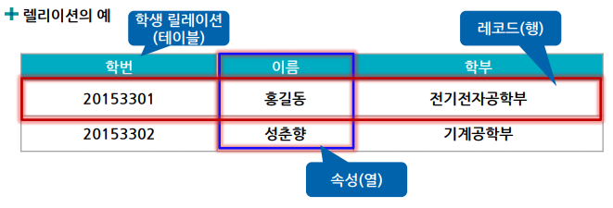
데이터베이스
데이터베이스 관리 시스템(DataBase Management System)
다수의 사용자들이 데이터베이스 내의 데이터에 접근하여 관리할 수 있도록 해주는 SW
DBMS라고 약칭하여 부름
가장 대표적인 DBMS는 관계형 데이터베이스 관리시스템(RDBMS: Relational Database Management System)
데이터베이스를 테이블 형태로 구성하여 이해하기 쉬움
SQL(Structured Query Language) 언어를 사용하여 데이터 조작을 쉽게 할 수 있음
RDBMS 예시

Slide 5
데이터베이스
대표적인 RDBMS 종류
Oracle
가장 대표적인 상용 DBMS이다.
학습용으로 사용할 수 있는 무료버전이 있다.
Microsoft SQL Server(=MS-SQL)
마이크로소프트사에서 개발한 RDBMS이고 C#과 가장 호환이 잘 된다.
점점 점유율이 올라가고 있는 추세이다.
MySQL
대표적인 무료 DBMS이고 오라클에서 인수하였다.
그외
Tibero(Oracle 베이스의 국산 DB), Maria DB(MySQL에서 파생된 DB) 등

Slide 6
데이터베이스
E-R다이어그램(E-R:개체-관계, Entity-Relation)
현실 세계의 개체와 개체들간의 관계를 이용해 개념적 구조로 표현하는 방법을 통하여
그려낸 다이어그램
개체(Entity, 엔티티)
고유한 이름과 하나 이상의 속성을 가짐
예시) 학생(개체) : 이름, 학번, 학과(속성)
사각형으로 표기하며, 가능한 대문자에 단수형으로 표기한다.

Slide 7
데이터베이스
E-R다이어그램(E-R:개체-관계, Entity-Relation)
속성(Attribute)
개체가 가지고 있는 요소 또는 성질(개체가 가지는 고유한 특성)
의미상 더 이상 분리되지 않는 최소의 데이터 단위
예시) 학생(개체) : 이름, 학번, 학과(속성)
동그라미(Chen Model) 혹은 표 형태(Crow’s Foot Model)로 표기
관계형 데이터 베이스 활용에서는 Crow’s Foot Model이 편하다.
속성명은 단수형으로 명명하고 개체와 동일한 이름은 쓰지 않는다.(학생 개체에 학생 속성)
속성이 필수 사항(Not Null)인지, 필수 사항이 아닌지(Null) 고려하여 작성한다.

Slide 8
데이터베이스
E-R다이어그램(E-R:개체-관계, Entity-Relation)
E-R 다이어그램 표기 예시
이름
학번
학과
학생
이름
학번
학과
학생
Chen Model
Crow’s Foot Model

Slide 9
데이터베이스
속성
단일 값 속성(Single-Value Attribute)
하나의 속성에 하나의 값이 들어가는 속성
예) 학생 개체의 이름 속성
E-R 다이어그램에서 실선을 이용하여 개체와 속성간의 관계를 연결함
이름
학번
실선
학생

Slide 10
데이터베이스
속성
복합 속성
두 개 이상의 속성으로 구성되는 속성
각각의 속성은 그 자체로도 독립적인 의미가 있음(= 주소 속성 자체로도 독립적인 의미있음)
E-R 다이어그램에서 실선을 이용하여 개체와 속성간의 관계를 연결함
도
이름
주소
시
도로명
학생

Slide 11
데이터베이스
속성
유도 속성(Derived Attribute)
속성에 실제 값을 저장하는 것이 아니라 저장된 값으로부터 계산해서 얻은 값을 사용하는 속성
점선 타원형으로 표시
E-R 다이어그램에서 실선을 이용하여 개체와 속성간의 관계를 연결함
생년월일
이름
나이
학생

Slide 12
데이터베이스
속성
키 속성(=‘기본키’ 혹은 ‘키’라고도 불림)
개체들을 구별할 수 있는 유일한 제약조건을 가지는 속성
E-R 다이어그램에서 밑줄을 그어서 표시
E-R 다이어그램에서 실선을 이용하여 개체와 속성간의 관계를 연결함
생년월일
이름
학번
학생

Slide 13
데이터베이스
논리 모델과 물리 모델
논리모델 : 한글 또는 영어 단어로 작성
물리모델 : 시스템이 식별하기 쉽도록 코드화된 단어로 작성
코드화 되기 적합한 이름 사용
학생
이름
학번
학과
Student
Name
Number
Major
Student
Stu_Name
Stu_Num
Stu_Major
혹은
논리모델
물리모델

Slide 14
데이터베이스
관계
개체와 개체가 맺고 있는 의미 있는 연관성을 나타냄
마름모로 표현
예시) 학생이 과목을 수강 신청한다.
학생
수강신청
과목
신청날짜
※ 관계도 개체처럼 속성을 가질 수 있음

Slide 15
데이터베이스
1:1은 ‘개념적’으로만 존재.
실제 RDBMS상에서 구현 불가능.
※ 한 개의 테이블에 있는 2개의 속성에 대하여서는 1:1 관계 성립 가능
(ex: 동명이인이 없는 학교에서의 학번과 학생 이름의 관계)
관계
1:1관계
두 개체 집합 내의 각 개체 인스턴스 간에 하나의 관계를 맺음
교수, 학과 개체 간 학과장 관계
교수
A
B
C
학과
컴퓨터학부
아동가족학과
※ 개체인스턴스
=> 인스턴스라고도 부르며
속성이 실제 값을 가지는 개체
예 ) 학생 – 개체
이동준, 박승찬 – 개체 인스턴스
교수
1
학과장
1
학과

Slide 16
데이터베이스
관계
1:N관계
하나의 개체 인스턴스와 상대방의 여러 개 개체 인스턴스와 관계를 맺음
전공(1)과 학생(n), 책(1)과 독자(n) 혹은 책(1)과 저자(n)
학생
A
B
C
전공
컴퓨터학부
아동가족학과
학생
N
전공
1
학과

Slide 17
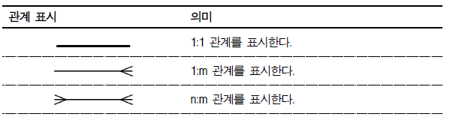
데이터베이스
실무에서 많이 쓰이는 건 1:N!!
M:N은 사실 1:N의 연속
(1:1은 구현 불가능)
관계
M:N관계
여러 개의 개체 인스턴스와 상대방의 여러 개 개체 인스턴스가 관계를 맺음
학생
A
B
C
D
전공
자료구조
데이터베이스
프로그래밍
※참고※
학생
N
전공
M
과목

Slide 18
데이터베이스
주어진 E-R다이어그램을 이용하여 관계형 데이터베이스의 테이블을 정의
예시) 학생 테이블 만들기
이와 같은 예시를 스스로 만들어서 하나의 테이블을 만들어 보시오.
생년월일
이름
학번
학번(PK) | 이름 | 생년월일
2009038033 | 이동준 | 950430
1999038012 | 박승찬 | 650105
학생

Slide 19
데이터베이스
데이터베이스의 기본 연산
CRUD
Create, Read, Update, Delete의 약자
SQL(Structured Query Language, 구조화 질의어) 언어에서의 CRUD
Insert, Select, Update, Delete
SQL
관계형 데이터베이스의 데이터 조작을 하기 위한 언어
국제표준으로 제정된 SQL이 있음
Oracle, MS-SQL, My-SQL에 따라서 SQL 문법이 조금씩 다름
Notes:
직접 CRUD 연산해보기

